Slide 1

레주메 사이트 개발 프로젝트
“2uZuBook”
20106 김소연, 20108 박규리, 20110 배용호, 20112 윤정현
Notes:
1. 안녕하세요 이번에 2uzubook 개발 프로젝트를 맡은 박규리, 김소연, 윤정현, 배용호 입니다

Slide 2
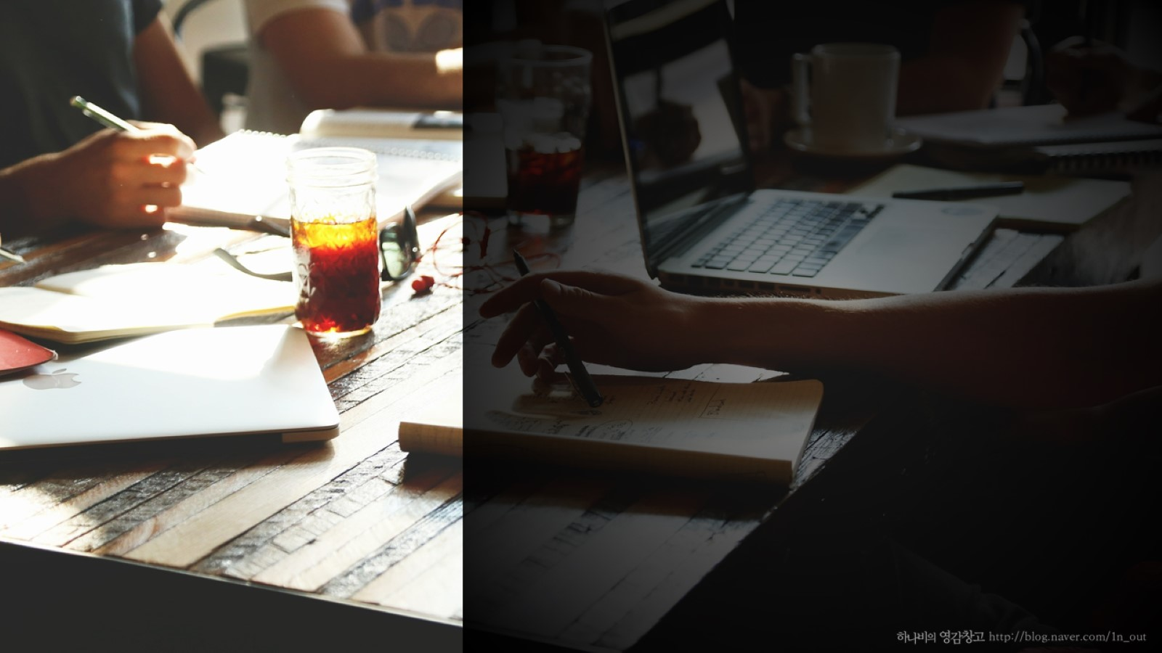
Strategy
들어가기 전
Notes:
18. 마지막 목차인 요구분석 단계입니다!!!! 요구 분석 단계에서는 요구사항 도출을 하고 그것은 분석하고 유스케이스를 설명하도록 하겠습니다.

Slide 3
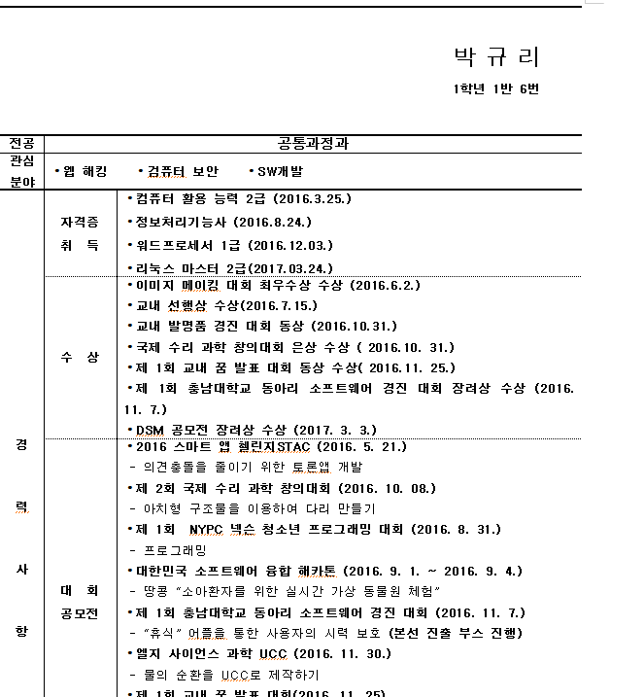
프로젝트
기존의 책으로된 “레주메북”의 불편함을 없앤
레주메북을 사이트로 바꾸다
01 프로젝트
Notes:
4. 이사진 다들 무엇인지 아시죠?1학년때 두차례의 레주메를 작성했죠! 저희는 이러한 레주메북의 레주메 작성 및 열람을 사이트에서 하면 어떨까라는 생각을 하고 우리학교에 맞는 모델을 구성하기 시작했습니다.

Slide 4
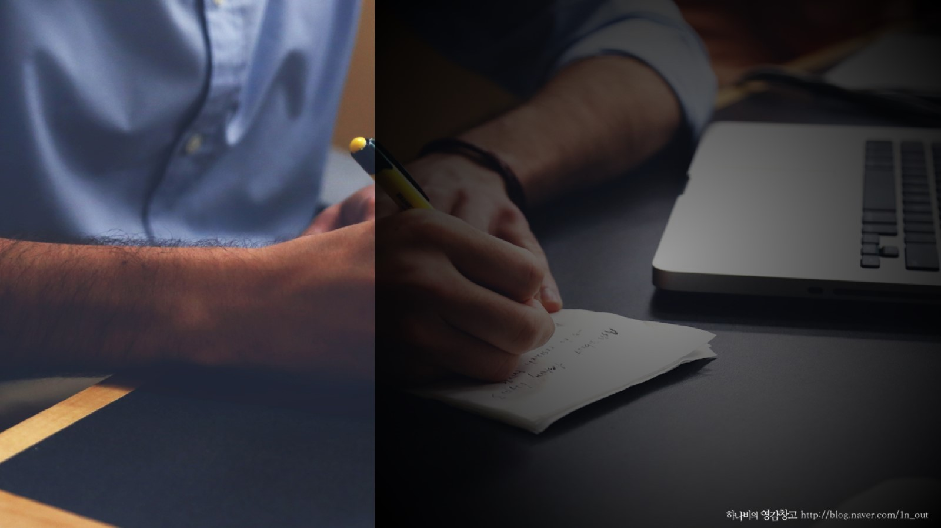
목차
01 공부
02 UML
03 UI
04 프로젝트 개발 상황
Notes:
2. 일단 목차를 설명해드리자면 첫 번째로는 개요를 소개하면서 저희 팀의 프로젝트 선정과 선정동기, 역할 분담을 소개해 드릴거고요 두 번째로는 타당성 검토를 소개하면서 저희가 진행한 시장조사, 기존사례 , 발전가능성을 설명해 드리고 세 번째로는 계획서 작성단계인 프로젝트의 범위,WBS 및 일정 ,인원조직 위험요소, 비용산정등을 소개해 드릴 겁니다. 마지막으로는 요구분석으로 요구사항 도출, 요구사항 분석, 사용사례 작성를 소개해드리고 팀원 각자의 이번프로젝트를 통한 느낀점을 이야기 하면서 마칠 계획입니다.

Slide 5
01
공부
01 공부 해야 할 것
02 공부한 것
Notes:
3. 이번 개요에서 무슨 프로젝트가 선정되었는지, 또 어떻게 해서 그 프로젝트가 선정되었는지, 그리고 역할분담을 설명해드리겠습니다.

Slide 6
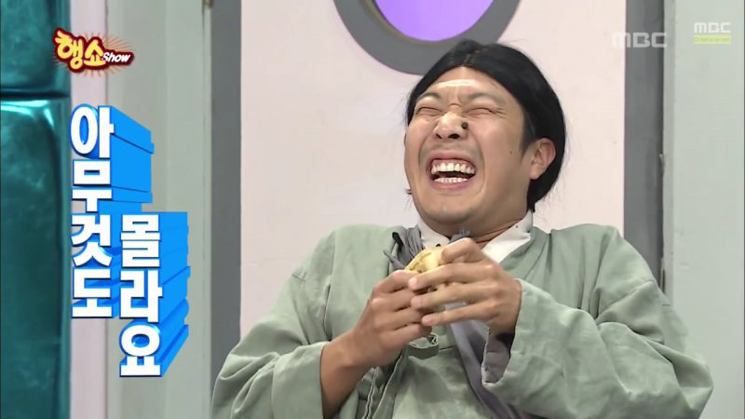
01.
공부 해야 할 것
기존의 책으로된 “레주메북”의 불편함을 없앤
아무것도 몰라요
Web은 처음이에요 흐흐
훌쩍
01 공부 해야할 것
02 공부한 것
Notes:
모두다 알다시피 저희 프로젝트는 웹인데요, 저희 조원 모두는 web이 처음이였습니다 ㅜㅜ 아무것도 몰라요ㅜ 그래서 저희 무작정 web을 하기 위해 무엇을 공부해야 하는지 알아보았습니다.

Slide 7
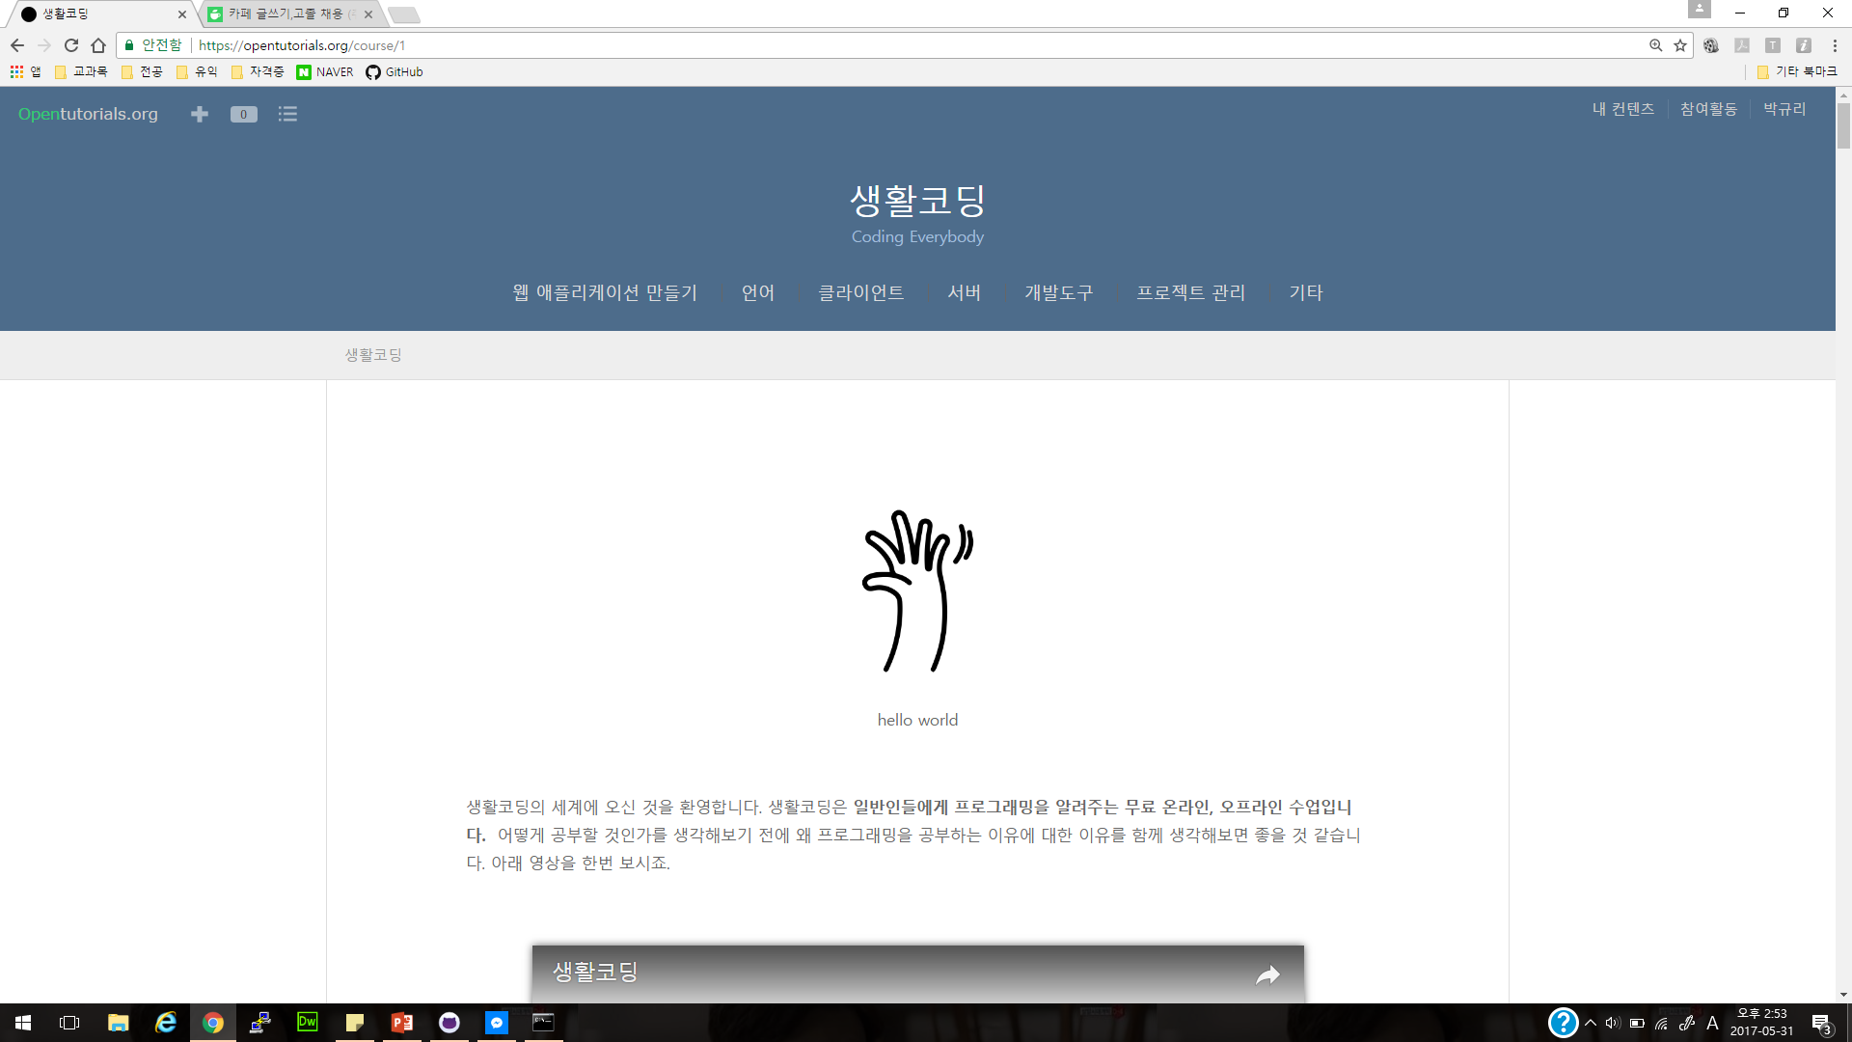
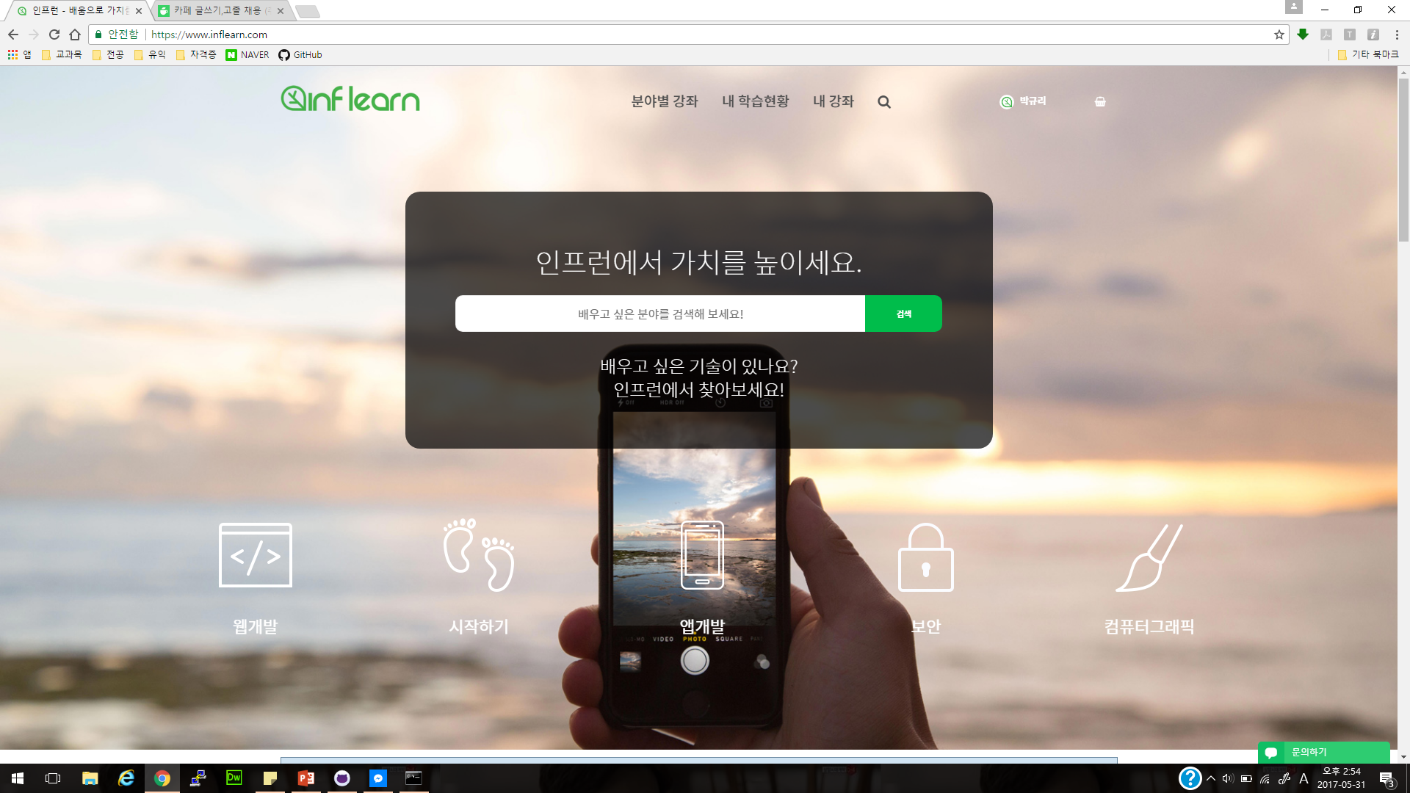
01.
공부 해야 할 것
기존의 책으로된 “레주메북”의 불편함을 없앤
아무것도 몰라요
프론트 엔드 | 백 엔드
Html | JSP 서블릿
CSS | Spring
JAVA SCRIPT | db
01 공부 해야할 것
02 공부한 것
Notes:
일단 web의 가장 기본중의 기본인 html공부와 또 이쁘게 만들려면 css가 필요하겠죠?
또 프론트 뿐만 아니라 백엔드에서는 jsp 서브릿과 spring 그리고 db연동이 필요해서 공부할게 정말 많았습니다.
저랑 소연이는 프론트 엔드를 맡아서 html과 css 공부를 했고
정현이와 용호는 백엔드를 맡아서 표에 나와있는 이 것들을 공부했습니다.

Slide 8
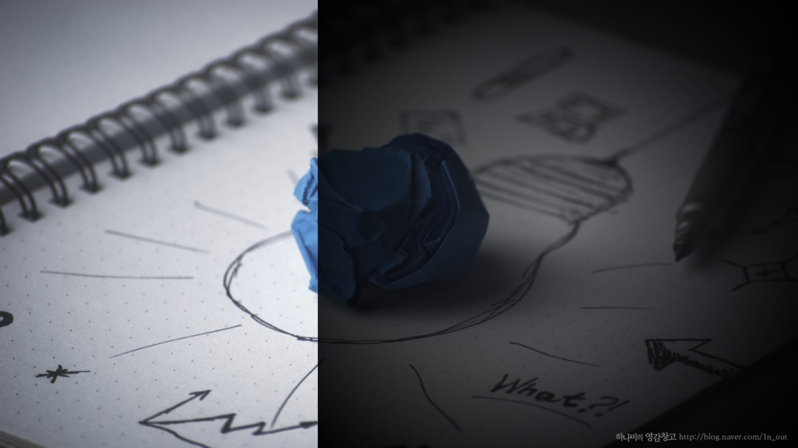
02
UML
01 유스케이스
02 시퀀스 다이어그램
Notes:
7. 두 번째 목차인 타당성 검토에서는 시장조사와 기존사례 그리고 저희 프로젝트의 발전 가능성에 대해 설명해드리겠습니다.

Slide 9
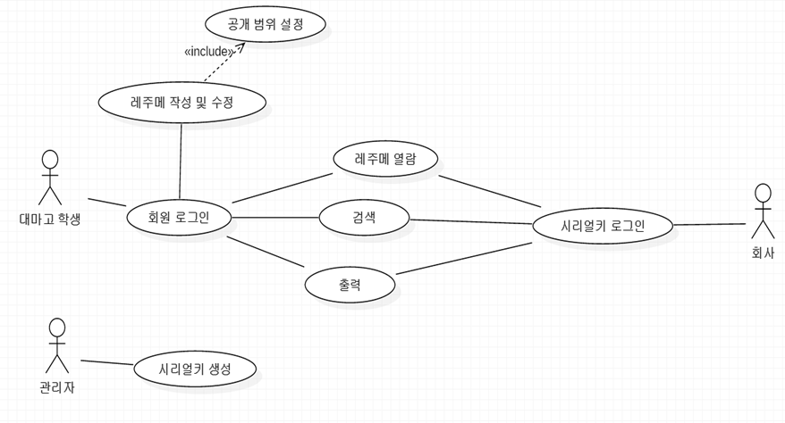
02
UML
기존의 책으로된 “레주메북”의 불편함을 없앤
유스케이스 다이어그램
01 유스케이스
02 시퀀스 다이어그램

Slide 10
02
UML
기존의 책으로된 “레주메북”의 불편함을 없앤
시퀀스다이어그램
01 유스케이스
02 시퀀스 다이어그램

Slide 11
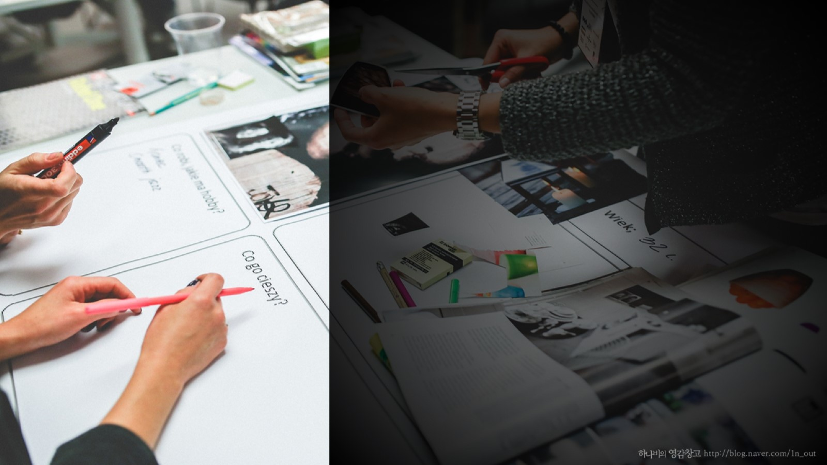
03
UI
Notes:
페이지로 보여주기

Slide 12
Strategy
04
프로젝트 개발 상황
01 지금까지 개발 한 것
02 앞으로 개발 해야 할 것
Notes:
18. 마지막 목차인 요구분석 단계입니다!!!! 요구 분석 단계에서는 요구사항 도출을 하고 그것은 분석하고 유스케이스를 설명하도록 하겠습니다.

Slide 13
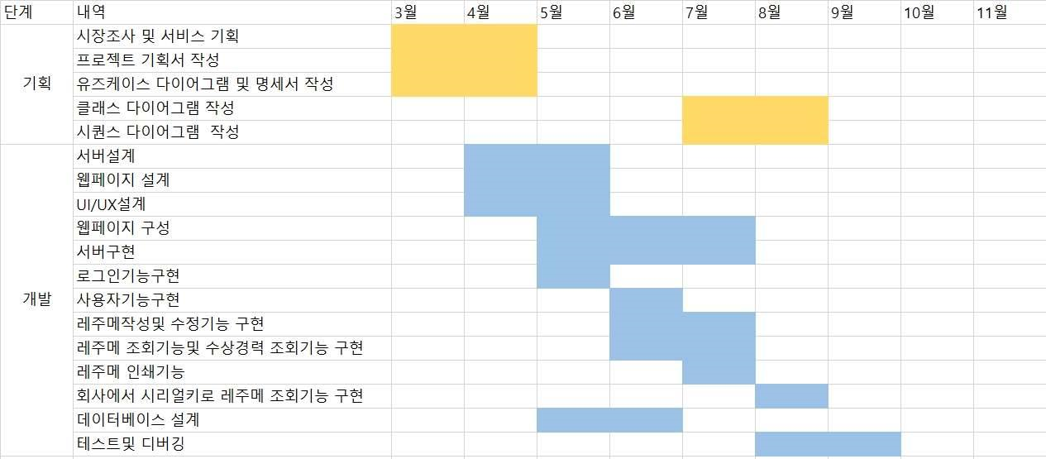
ㅡㄴ
04
개발
상황
기존의 책으로된 “레주메북”의 불편함을 없앤
프로젝트 진척 상황
01 지금까지 개발 한 것
02 앞으로 개발해야 하는 것
Notes:
DB설계 와 UI 설계는 이제 거의 마무리 단계로 진행중이며

Slide 14
1:N
ID
password
학번
언어
ID | Password | 학번
A123 | Zxc123 | 10101
B123 | Cxz123 | 20101
학번
1:N
학번
자격증
학번
이름
학번 | 이름 | 성별 | 학과 | 동아리 | 동아리소개
10101 | 윤정현 | 남자 | 공통과정 | 사피엔스 | 앱 개발..
20101 | 배용호 | 남자 | sw개발과 | ㅎㅎ | 게임 개발..
학과
학번 | 전공언어
10101 | C언어
20101 | C언어
20101 | JAVA
학번 | 자격증
10101 | 정보처리기능사
20101 | 리눅스마스터1급
20101 | 컴퓨터활용능력1급
성별
동아리
동아리소개

Slide 15
1:N
학번
대회 명
대회결과
대회 일시
학번 | 대회명 | 대회일시 | 대회결과
10101 | 삼성주니어소프트웨어 | 2017-10-3 | 장려상
20101 | 스마틴앱 챌린지 | 2016-5-18 | 가작상
20101 | 충남대 동아리 경진대회 | 2016-12-10 | 최우수상

Slide 16
프로젝트id
프로젝트내용
프로젝트이름
1:N
개발기간
프로젝트id
팀구성
1:N
개발목표
프로젝트id
개발언어
1:N
개발기간
프로젝트id
개발도구

Slide 17
ㅡㄴ
04
개발
상황
기존의 책으로된 “레주메북”의 불편함을 없앤
앞으로 개발해야 하는 것
01 지금까지 개발 한 것
02 앞으로 개발해야 하는 것
Notes:
DB설계 와 UI 설계는 이제 거의 마무리 단계로 진행중이며

Slide 18


